Slide 1
人工智慧入門
閉上眼睛深吸氣，想想健章就打出來囉
楊宇翔 資工三 109502558
劉裕方 資工三 109502559
顏紹同 資工三 109502561

Slide 2
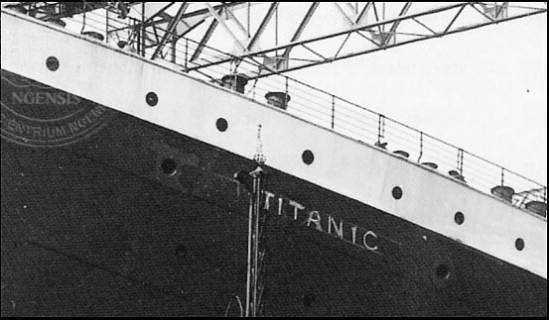
背景故事
正如電影《鐵達尼號》的導演甘馬倫感慨地說道 : 「如果鐵達尼號是象徵人類文明的驕傲， 那麼冰山又代表甚麼呢？」
悼念和鐵達尼號葬身大洋的靈魂

Slide 3
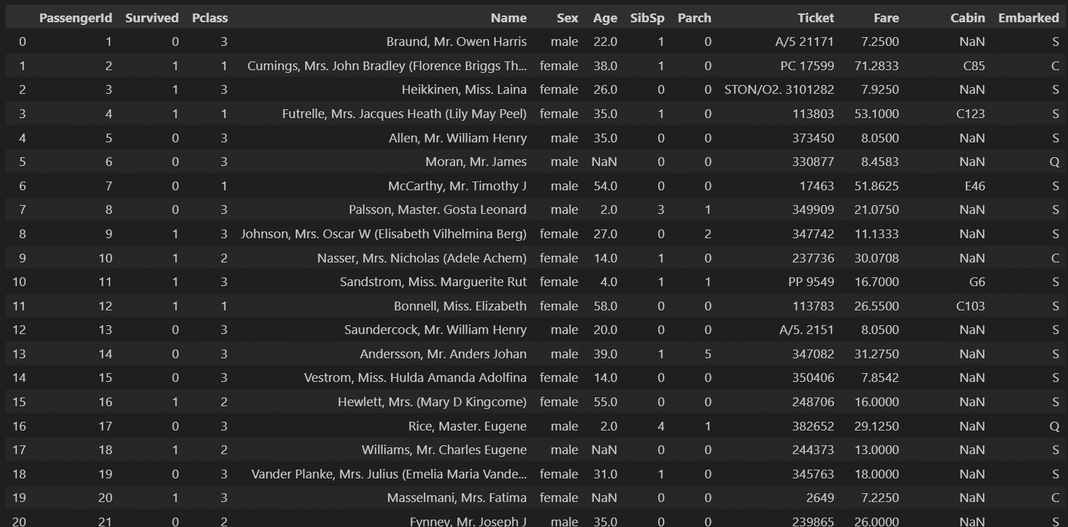
資料清洗 Data Cleansing
觀察資料
資料視覺化
資料清洗 (Data Cleaning)
缺失資料
文字轉數字

Slide 4
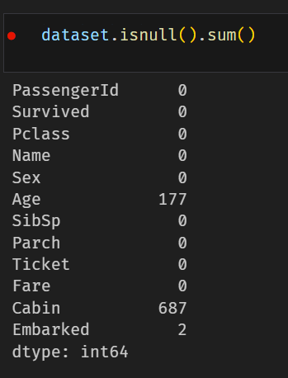
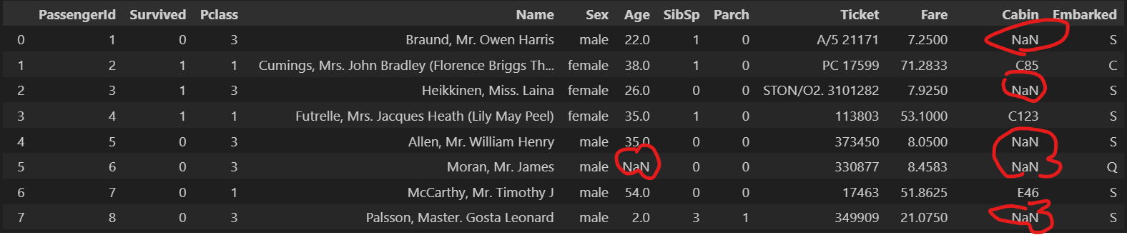
檢查有無缺值

Slide 5
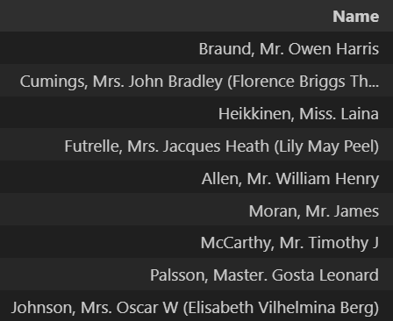
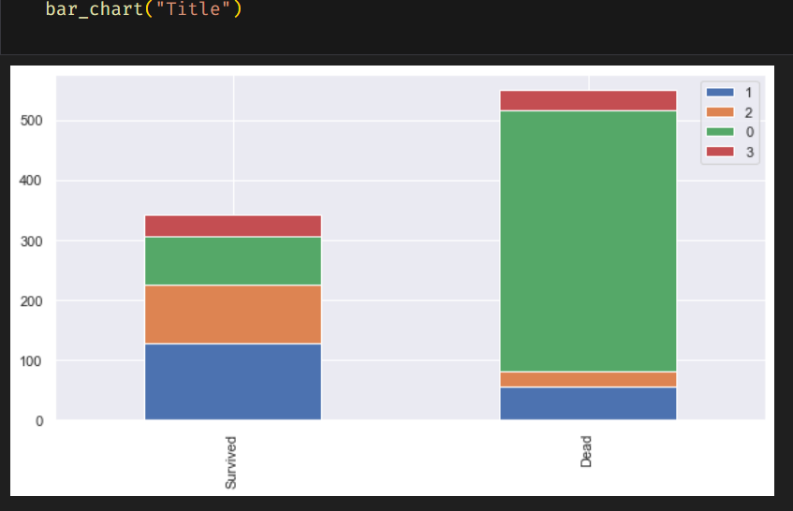
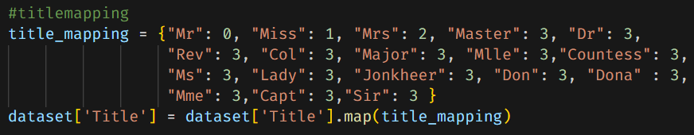
姓名

Slide 6
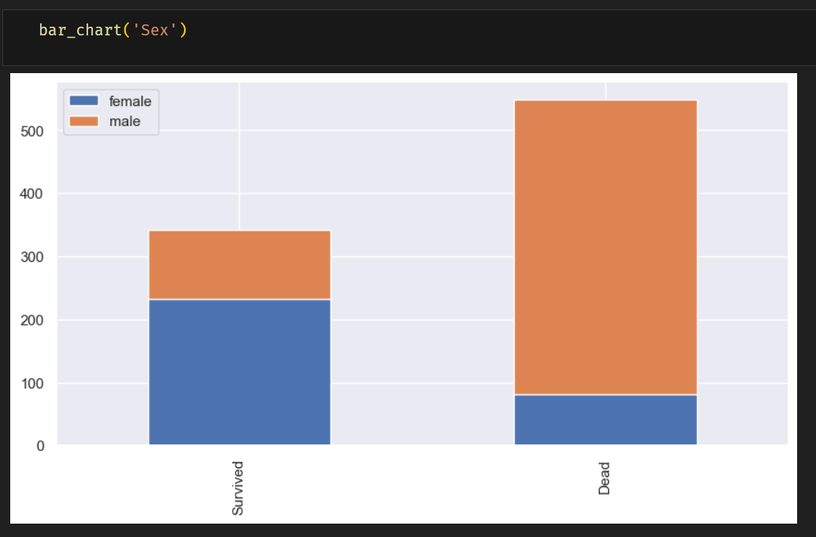
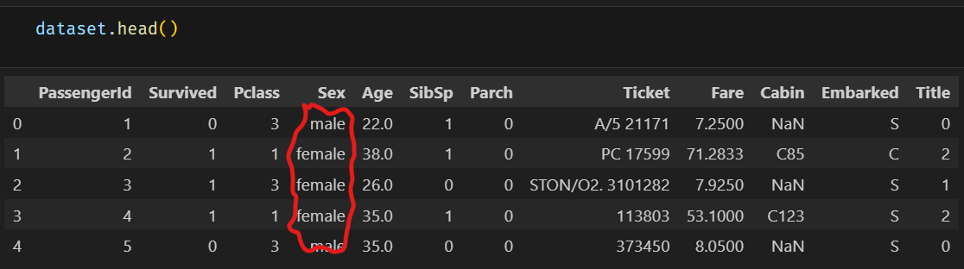
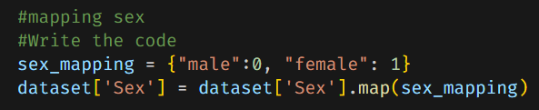
性別

Slide 7
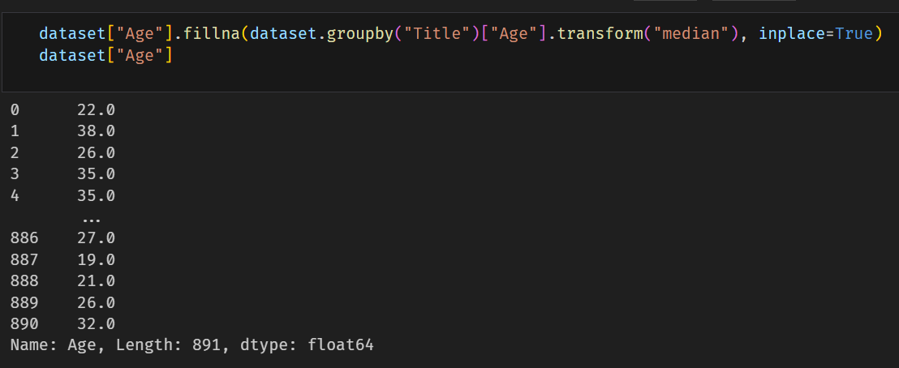
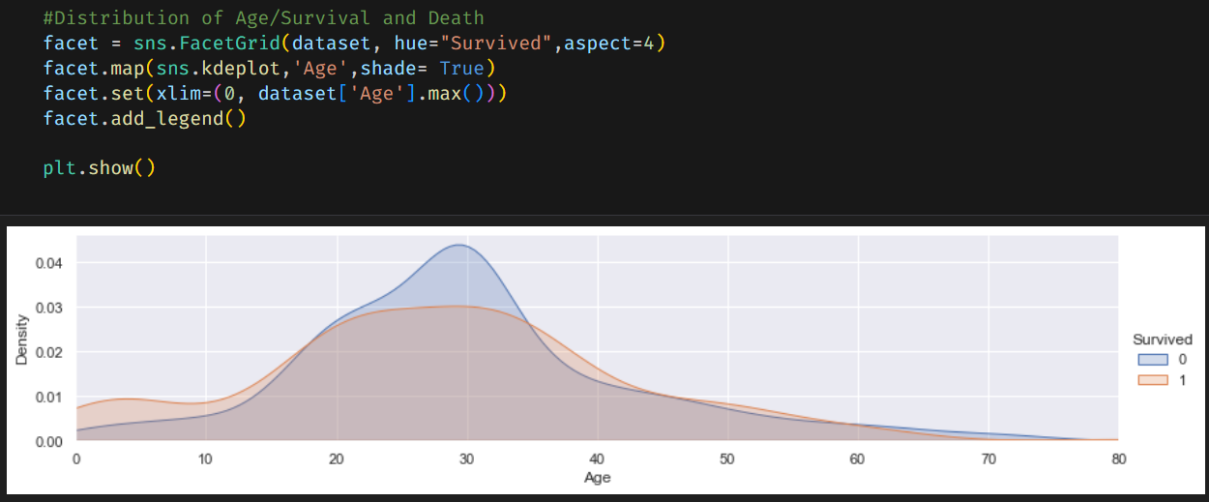
年齡-補缺值

Slide 8
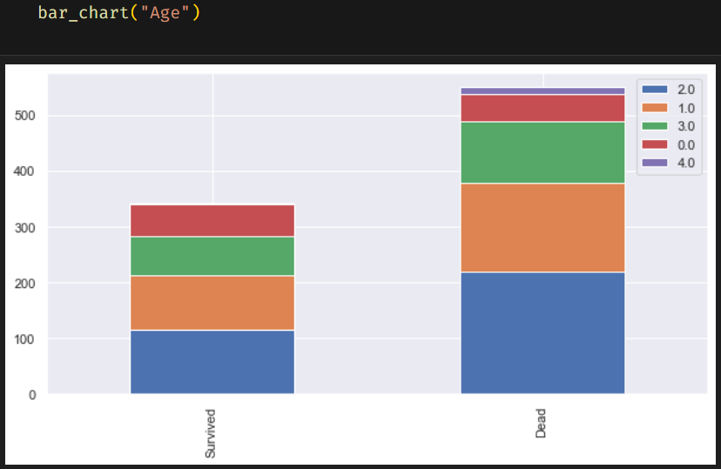
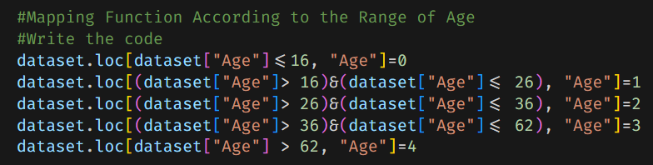
年齡

Slide 9
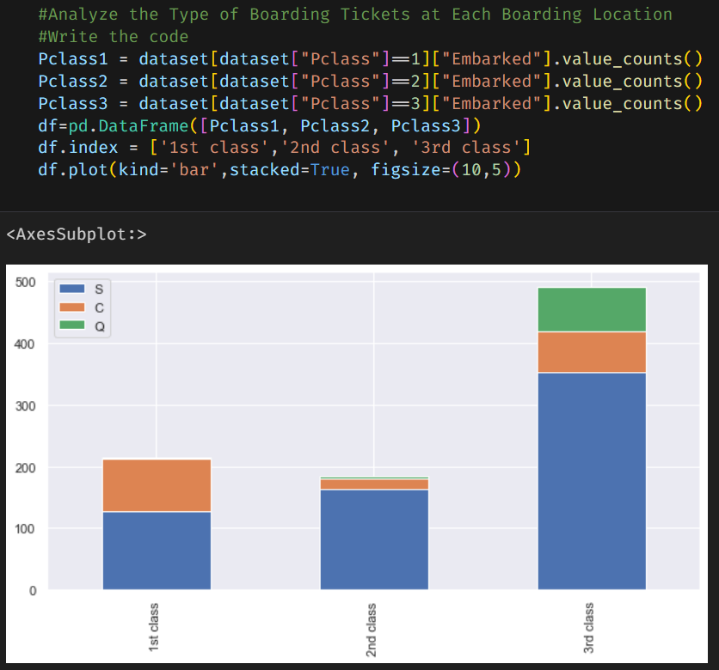
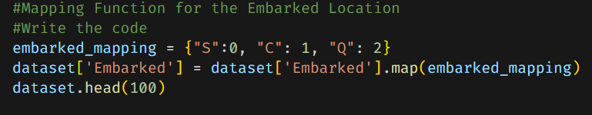
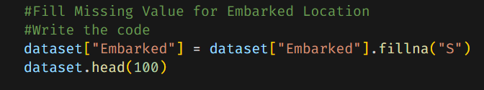
登船地點-補缺值

Slide 10
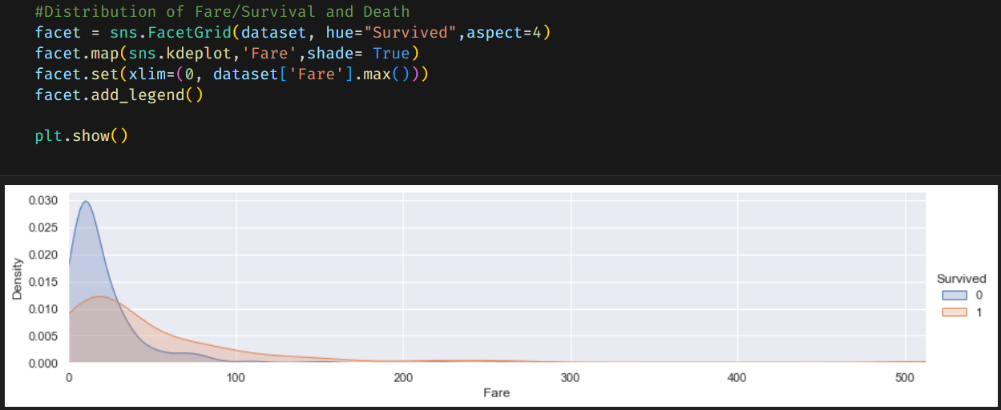
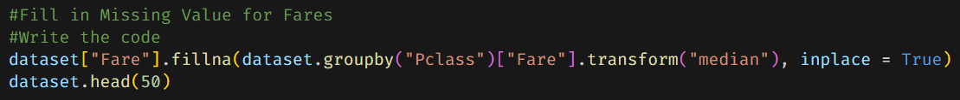
票價-補缺值

Slide 11
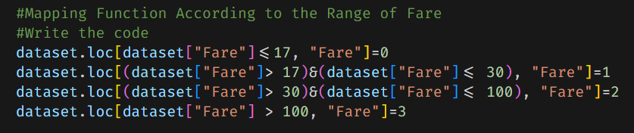
票價

Slide 12
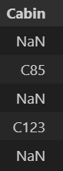
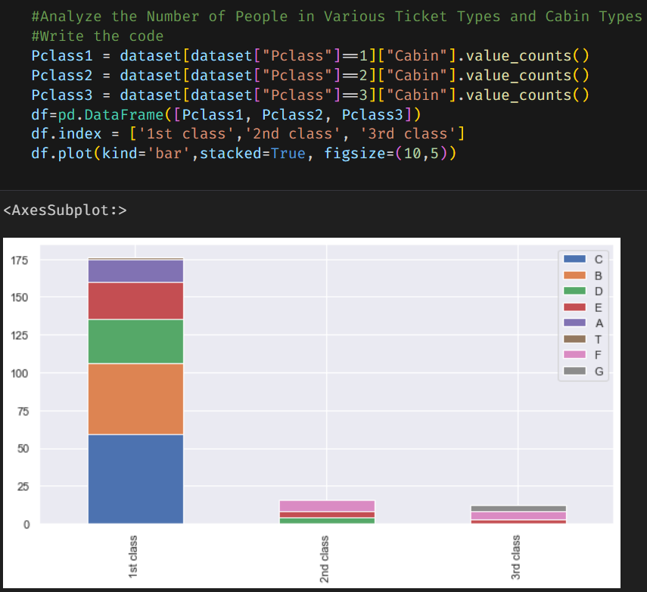
船艙號碼

Slide 13
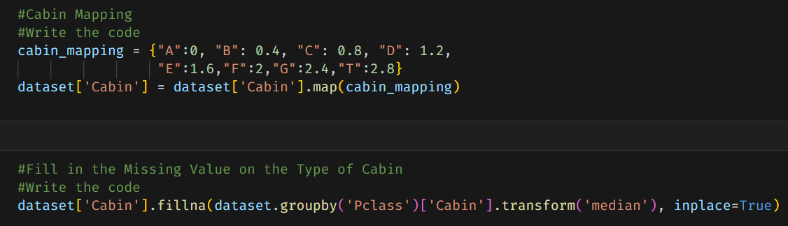
船艙號碼-補缺值

Slide 14
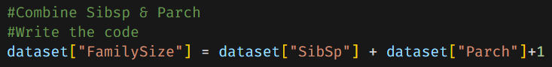
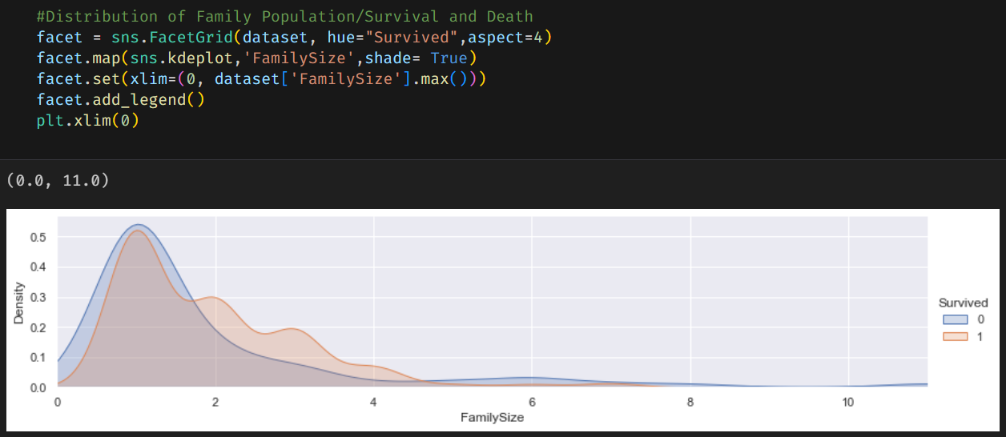
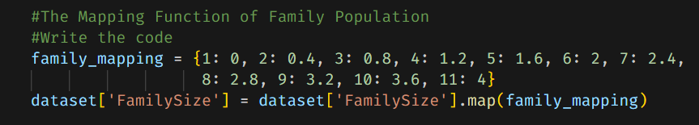
在船上同為兄弟姐妹或配偶、家族的父母及小孩的數目

Slide 15
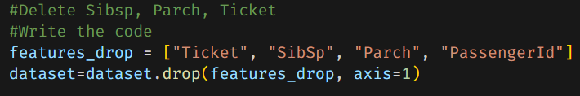
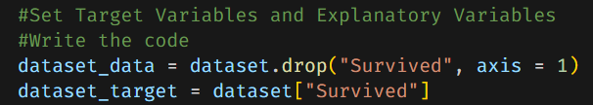
資料清洗

Slide 16
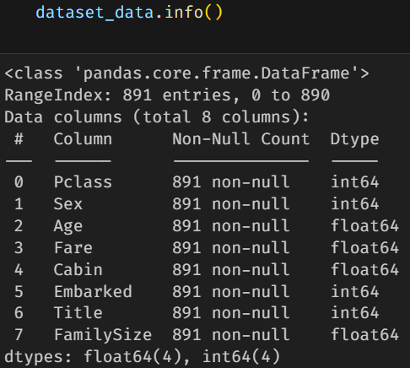
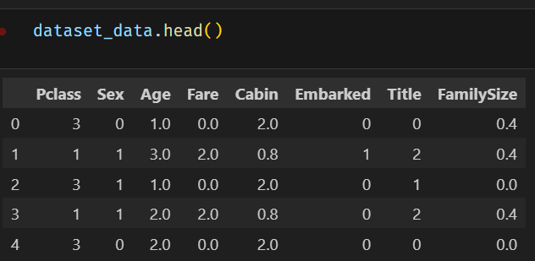
資料清洗 (Data Cleansing)

Slide 17
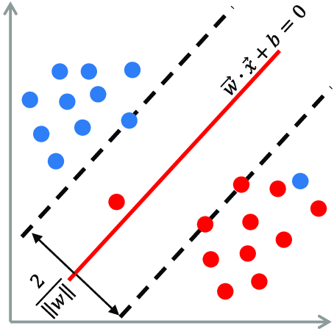

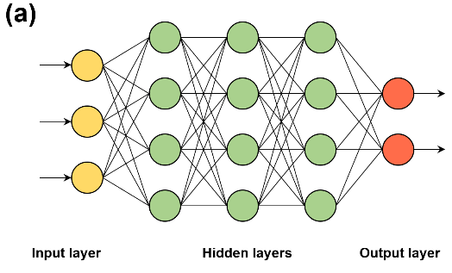
使用的做法
支援向量機 (Support Vector Machine) , SVM
隨機森林 (Random forest), RF
深度神經網路 (Deep Neural Networks) ,DNN
▼https://commons.wikimedia.org/wiki/File:Random_forest_diagram_complete.png
▲https://www.researchgate.net/publication/332777280_A_Mature-Tomato_Detection_Algorithm_Using_Machine_Learning_and_Color_Analysis
▲https://www.researchgate.net/publication/339600446_Deep_Neural_Network_for_Predicting_Ore_Production_by_Truck-Haulage_Systems_in_Open-Pit_Mines

Slide 18
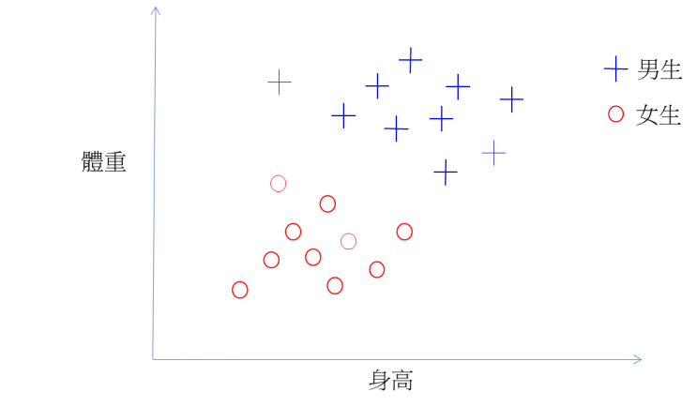
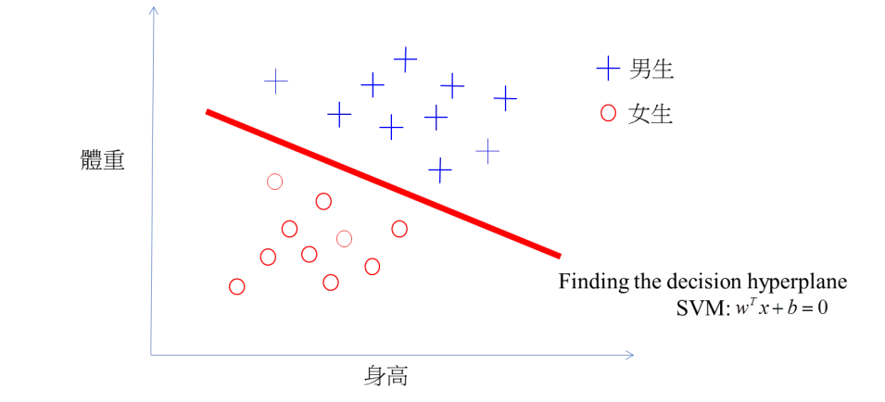
SVM
「如何只用身高體重就來判斷是男生還是女生」
所有分類的問題都是在找右圖紅色那條分類的線
▲https://chih-sheng-huang821.medium.com/%E6%A9%9F%E5%99%A8%E5%AD%B8%E7%BF%92-%E6%94%AF%E6%92%90%E5%90%91%E9%87%8F%E6%A9%9F-support-vector-machine-svm-%E8%A9%B3%E7%B4%B0%E6%8E%A8%E5%B0%8E-c320098a3d2e

Slide 19
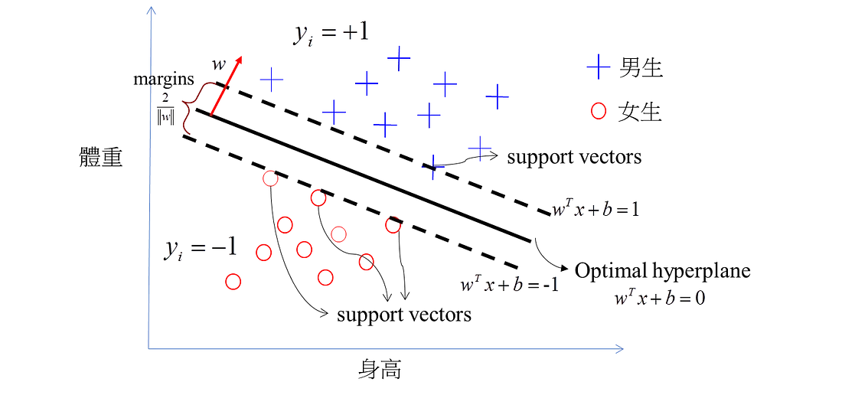
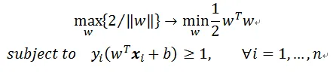
SVM
SVM 是一種監督式的學習方法，其基礎的概念非常簡單，就是找到一個決策邊界 (decision boundary) 讓兩類之間的邊界 (margins) 最大化，使其可以完美區隔開來。
▲https://chih-sheng-huang821.medium.com/%E6%A9%9F%E5%99%A8%E5%AD%B8%E7%BF%92-%E6%94%AF%E6%92%90%E5%90%91%E9%87%8F%E6%A9%9F-support-vector-machine-svm-%E8%A9%B3%E7%B4%B0%E6%8E%A8%E5%B0%8E-c320098a3d2e

Slide 20
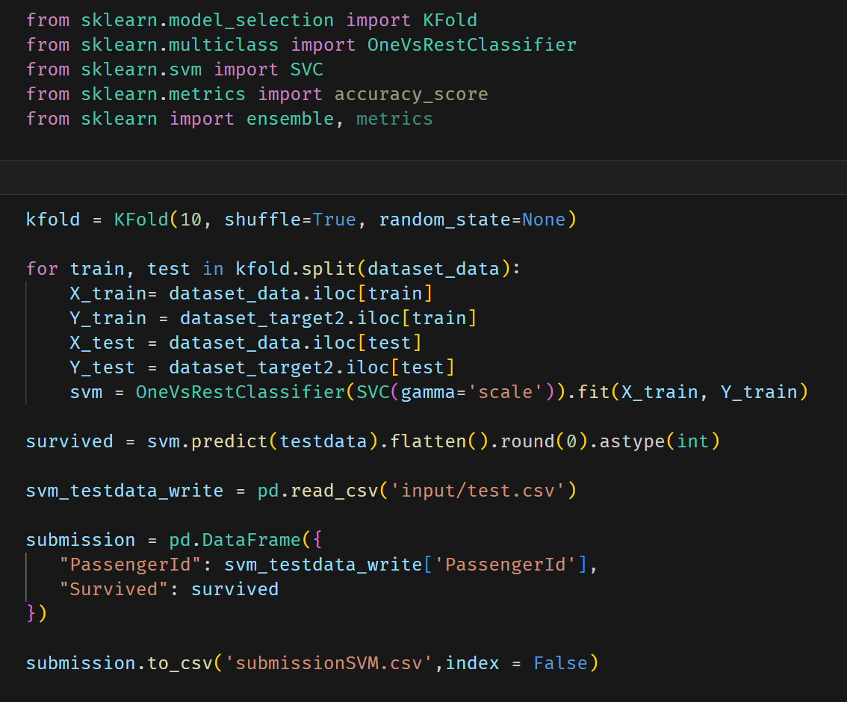
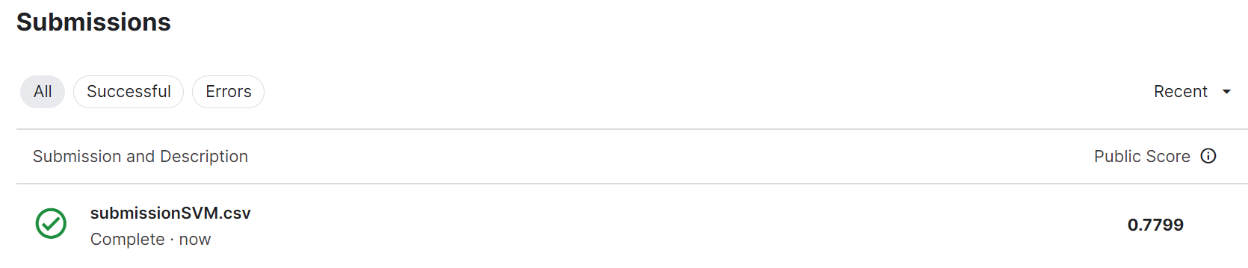
SVM

Slide 21
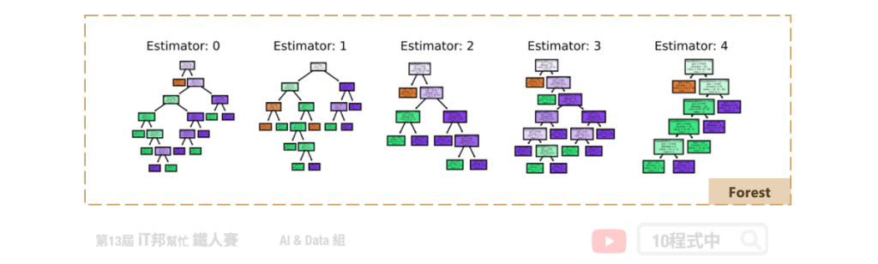
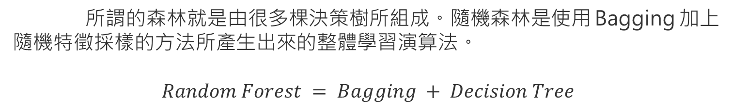
RF
所謂的森林就是由很多棵決策樹所組成。隨機森林是使用 Bagging 加上隨機特徵採樣的方法所產生出來的整體學習演算法。
$$Random Forest = Bagging + Decision Tree$$
▲https://ithelp.ithome.com.tw/articles/10272586

Slide 22
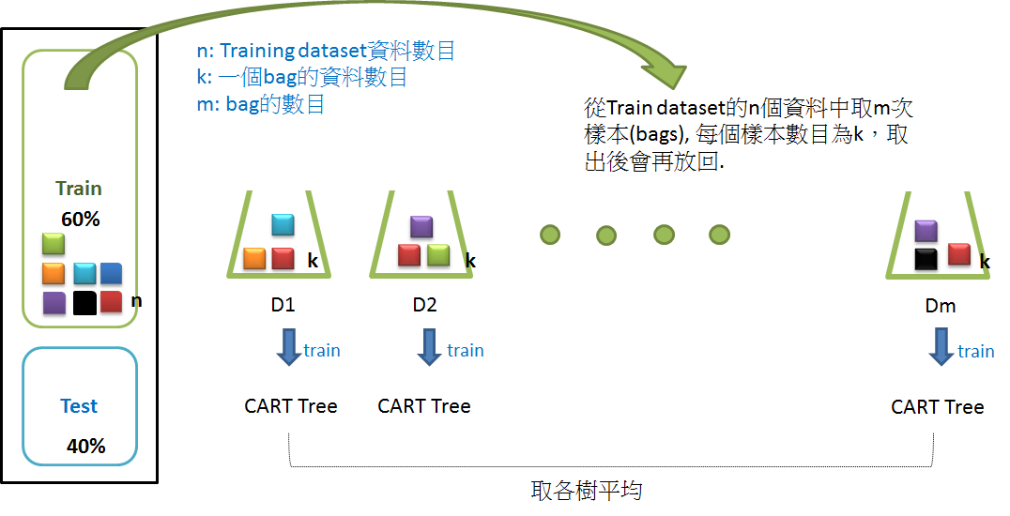
RF
Bagging：重新取樣原有 Data 產生新的 Data，取樣的過程是均勻且可以重複取樣的。
Bootstrap aggregating
從訓練資料中拿出k個樣本，並且建立k個分類器(樹)
把k個樣本放回去
重複
▲https://chtseng.wordpress.com/2017/02/24/%E9%9A%A8%E6%A9%9F%E6%A3%AE%E6%9E%97random-forest/

Slide 23
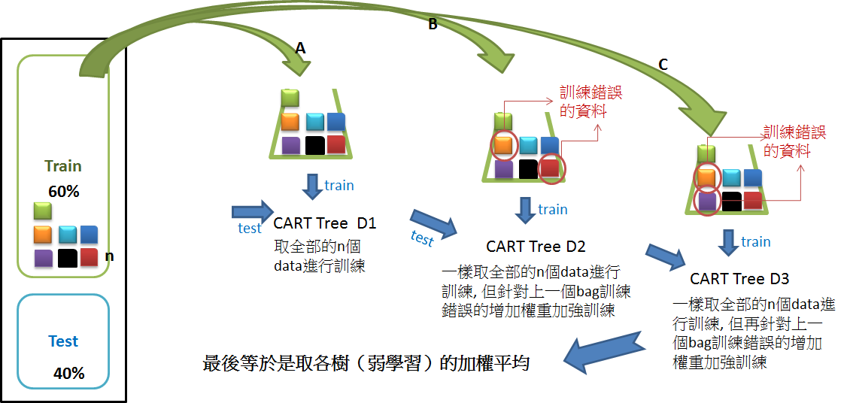
RF
Boosting：與 Bagging 類似，但更強調針對錯誤部份加強學習以提昇整體的效率。重點是將大量弱學習的分類器（效率比較沒那麼好）逐步訓練成一個較強的分類器。
▲https://chtseng.wordpress.com/2017/02/24/%E9%9A%A8%E6%A9%9F%E6%A3%AE%E6%9E%97random-forest/

Slide 24
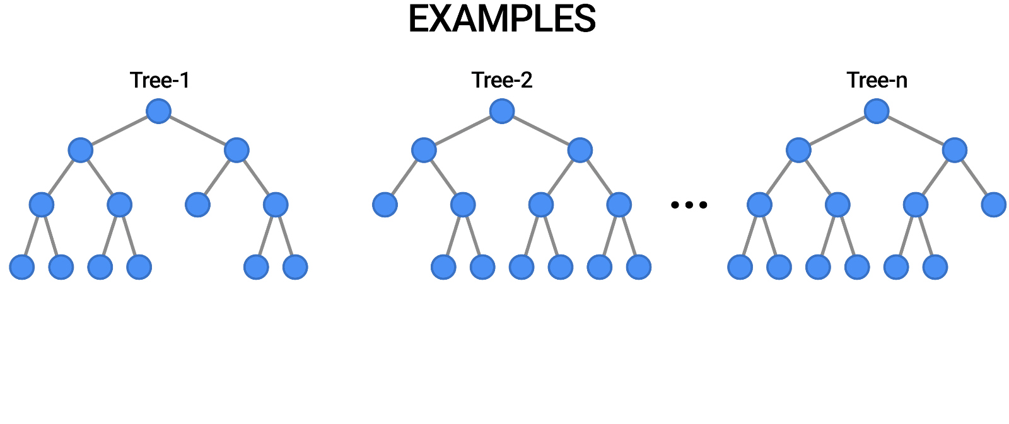
RF
從訓練集中抽取 k 筆資料出來
k 筆資料隨機挑選 m 個特徵做樣本
重複 n 次，產生 n 棵決策樹
分類：多數投票機制進行預測、迴歸：平均機制進行預測
▲https://blog.tensorflow.org/2021/05/introducing-tensorflow-decision-forests.html

Slide 25
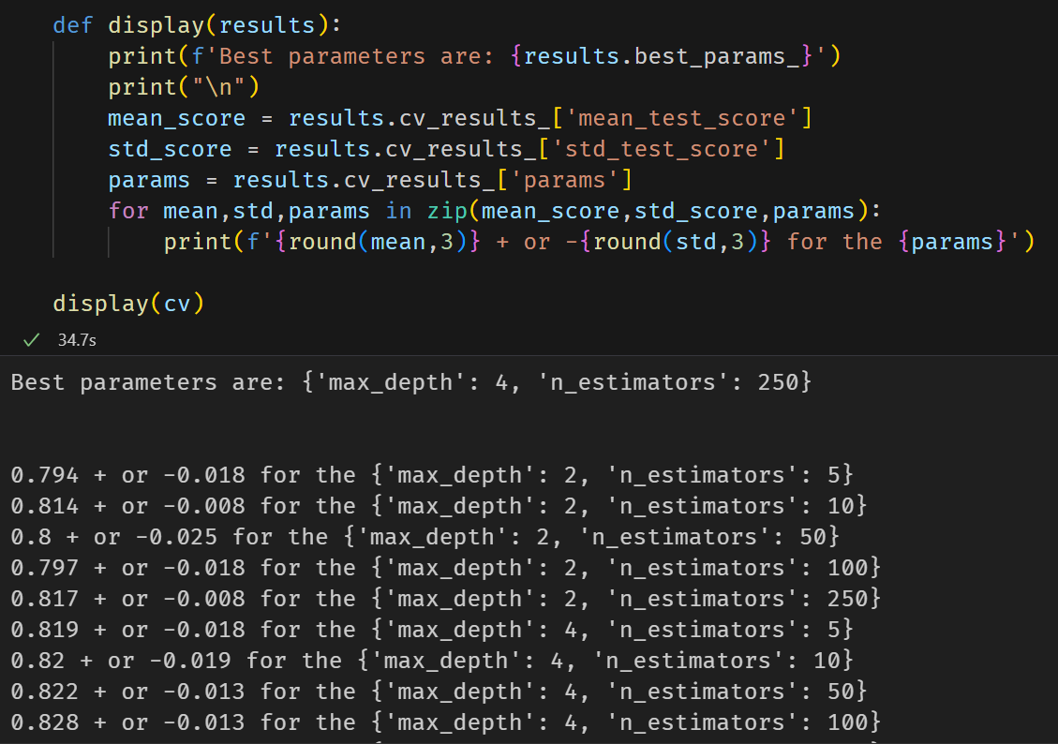
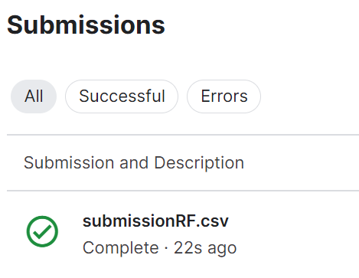
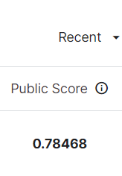
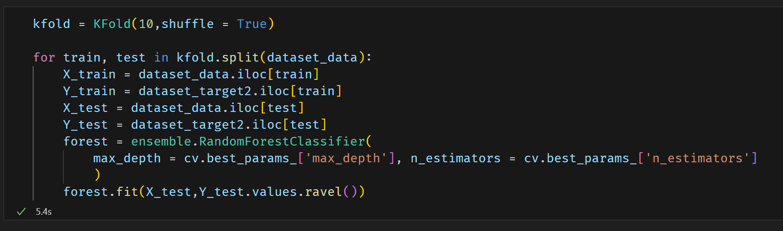
RF

Slide 26
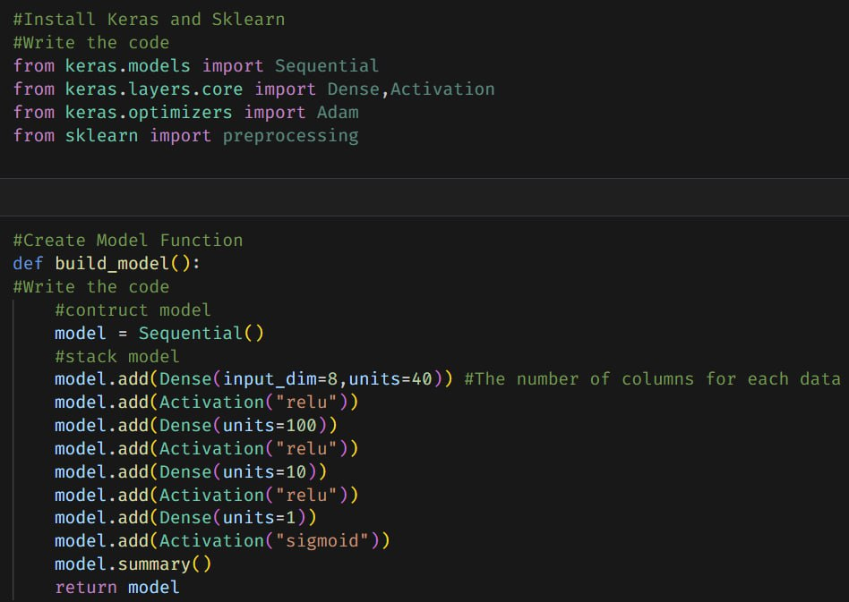
DNN
ReLU 可有效減緩過擬合 (Overfitting) 的狀況發生，也可解決梯度爆炸或梯度消失等問題。
Sigmoid 的輸出介於 0~1。具有非線性、連續可微分、單調，並具有固定的輸出範圍。
層數的決定：雖然從理論上說，層數越多擬合函數越強，但是實際上更深的層數可能會帶來過擬合的問題，同時也會增加訓練難度，使模型難以收斂。因此我們要在實際實驗中進行驗證，找到一個適中的量。

Slide 27
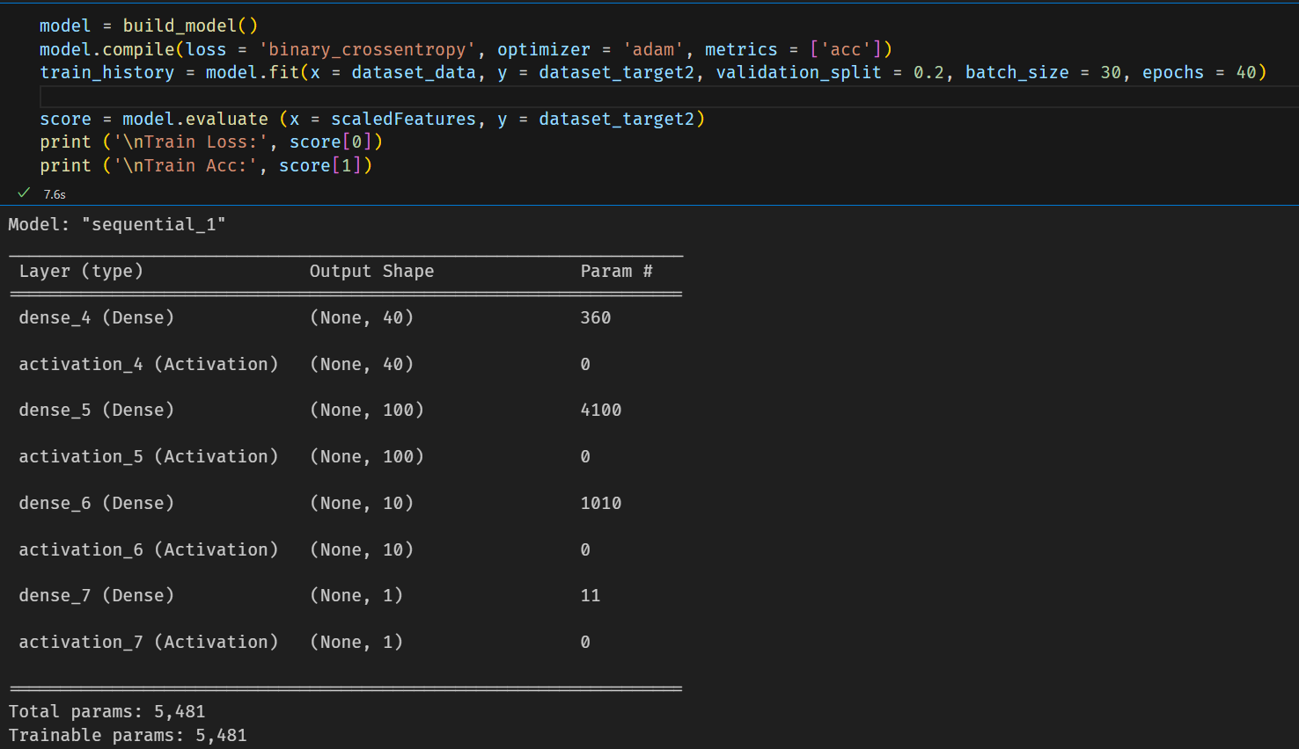
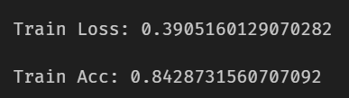
DNN
標準化 (minmaxscaler)給定了一個明確的最大值與最小值。每個特徵中的最小值變成了 0，最大值變成了 1。數據會縮放到到 [0,1] 之間。
交叉熵 (binarycross-entropy) 因為標準 Cross Entropy 只考慮正樣本，而 Binary Cross Entropy 同時考慮正負樣本，較為符合 Multi-Label 的情況。
最佳化：Adam Optimizer 把 Momentum 跟 AdaGrad 這二種 Optimizer 做結合。有做參數的” 偏離校正”，使得每一次的學習率都會有個確定的範圍，會讓參數的更新較為平穩。常用的 Optimizer。

Slide 28


DNN

Slide 29


DNN
將資料放入算完的模型中預測，並且輸出結果呈 csv 供上傳 kaggle。

Slide 30


GUI
GUI 為了更方便使用者，我們開發了方便好用的 GUI 介面
▲https://github.com/mimirinko912/finalproject_easygui.git

Slide 31


GUI
PyQt 利用 PyQt 進行介面開發，相較 Tkinter 具有更高的可玩性。Start.py
配合 ui.py 排版介面

Slide 32


GUI
在 front.py 中進行演算以及接收來自 GUI 按鈕的 event。
檔案結構

Slide 33

DEMO

Slide 34


YOLO v4
neck：SPP+PAN 相比於前幾代yolo使用絳維，再接全連接層，可以更好接收不同尺度的feature
SPP：把 feature map 的最後一層串接在一起
PAN：PAN為FPN的改善版本，相比於FPN，PAN將層數多加一層，效果當然也因此比較好，但是會增加計算量
backbone 將ResNeXt50、Darknet53分別與Cross Stage Partial Network 結合

Slide 35

YOLO v4
head：繼續沿用yolov3的head

Slide 36
Reference
https://blog.tensorflow.org/2021/05/introducing-tensorflow-decision-forests.html
https://ithelp.ithome.com.tw/articles/10272586
https://chtseng.wordpress.com/2017/02/24/%E9%9A%A8%E6%A9%9F%E6%A3%AE%E6%9E%97random-forest/
https://medium.com/chung-yi/ml%E5%85%A5%E9%96%80-%E5%8D%81%E4%B8%83-%E9%9A%A8%E6%A9%9F%E6%A3%AE%E6%9E%97-random-forest-6afc24871857
http://www.ngensis.com/titanic.htm
https://chih-sheng-huang821.medium.com/%E6%A9%9F%E5%99%A8%E5%AD%B8%E7%BF%92-%E6%94%AF%E6%92%90%E5%90%91%E9%87%8F%E6%A9%9F-support-vector-machine-svm-%E8%A9%B3%E7%B4%B0%E6%8E%A8%E5%B0%8E-c320098a3d2e
https://ithelp.ithome.com.tw/articles/10237661
https://ithelp.ithome.com.tw/m/articles/10304438

Slide 37
Reference
https://ithelp.ithome.com.tw/articles/10240494
https://medium.com/%E9%9B%9E%E9%9B%9E%E8%88%87%E5%85%94%E5%85%94%E7%9A%84%E5%B7%A5%E7%A8%8B%E4%B8%96%E7%95%8C/%E6%A9%9F%E5%99%A8%E5%AD%B8%E7%BF%92ml-note-sgd-momentum-adagrad-adam-optimizer-f20568c968db
https://ithelp.ithome.com.tw/articles/10271823
https://jianjiesun.medium.com/dl-ml%E7%AD%86%E8%A8%98-%E5%9B%9B-cross-entropy-binary-cross-entropy%E5%B7%AE%E5%88%A5-c9d06ca0a9df

